Slide 1


НОВЫЕ ПОДХОДЫ К РЕГУЛИРОВАНИЮ ИНФОРМАЦИОННОГО ПЕРЕНАСЫЩЕНИЯ, ФОРМИРУЕМОГО ЦИФРОВЫМИ ПЛАТФОРМАМИ
Дискин Евгений Иосифович,
к.ю.н., старший научный сотрудник
ediskin@hse.ru
2025

Slide 2

Правовые аспекты регулирования информационного пространства в условиях массового распространения «мусорной» и чрезмерно эмоциональной информации
В докладе анализируются негативные последствия информационного перенасыщения для когнитивной автономии личности, включая снижение способности к концентрации, осмысленному восприятию и критическому мышлению

Slide 3

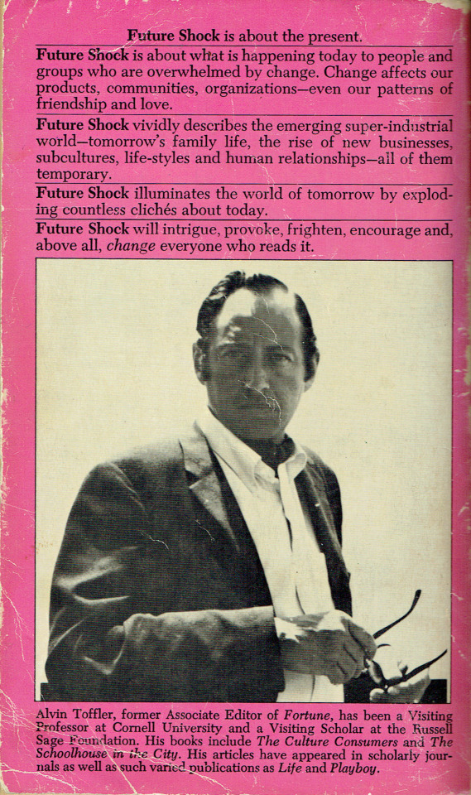
Проблема информационного перенасыщения
«ФУТУРОШОК» СТАЛ «ШОКОМ НАСТОЯЩЕГО»
Элвин Тофлер:
американский социолог, философ и футуролог, автор таких книг как «Футурошок» (1970 г.) и Третья Волна (1979 г.)
«нас все больше пичкают короткими модульными вспышками информации – рекламой, командами, теориями, обрывками новостей, какими-то обрезанными, усеченными кусочками, не укладывающимися в наши прежние ментальные ячейки»
[Тоффлер Э. Третья волна. М.: ООО «Фирма «Издательство ACT»», 2004]
Задняя обложка книги Future Shock первого издания

Slide 4

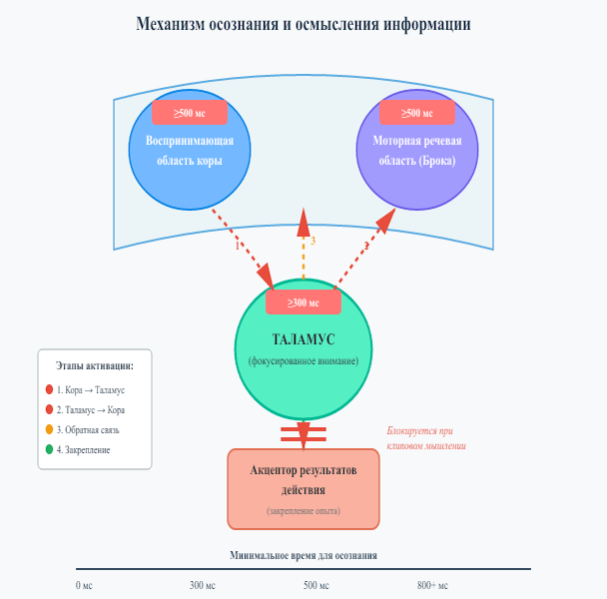
Проблема клипового мышления
Специалисты по нейропсихологии объясняют, что информационное перенасыщение, нередко описывается через феномен «клипового мышления»
Физиология мозга:
для осознания и осмысления [информации] необходима, исходя из физиологических временных характеристик, активация связей между воспринимающей областью коры и моторной речевой областью через вовлечение таламического механизма фокусированного внимания. Причем активация корковых нейронов — не менее 500 мс, неспецифических ядер таламуса — не менее 300 мс, затем от таламуса активируются корковые нейроны, т. е. осмысление и осознание — это корково-таламо-корковый механизм со своими заданными природой временными характеристиками. Следовательно, в так называемом клиповом мышлении не происходит закрепление данной информации в акцепторе результатов действия, что не позволяет обращаться к пережитому жизненному опыту, планировать и прогнозировать собственное поведение в меняющихся условиях среды
[Горобец Т.Н., Ковалев В.В. «Клиповое мышление» как отражение перцептивных процессов и сенсорной памяти // Мир психологии. 2015. № 2 (82). С. 94–100.]
Изображение авторское

Slide 5
Виды мусорного контента (информации)
Тип мусорной информации | Аудиовизуальный контент короткой продолжительности | «Истории» (stories) | Эмоционально перегруженный контент | Скрытая реклама | Навязчивая реклама | Сенсационная информация | Дезинформация | Нерегулируемые коллективные чаты | Навязчивые уведомления
Описание | Контент продолжительностью менее 2 минут | Особая категория короткого аудиовизуального контента, обычно отображаемая над лентой сообщений социальной сети или мессенджера | Контент в любой форме, где эмоциональная составляющая преобладает над смыслом, в т.ч. контент основанный на чрезмерной сексуализации, демонстрации агрессивного, асоциального, аморального поведения | Реклама, замаскированная под другой тип контента | Агрессивная реклама, мешающая восприятию основного контента | Информация сенсационного характера | Информация, намеренно вводящая в заблуждение | Чаты без правил и модерации | Уведомления от сайтов, приложений и платформ
Примеры/ Особенности | Короткие ролики в ленте социальных сетей или в описании товаров маркетплейсов | Длительность до 15 или 30 секунд | Информация, изложенная таким образом, что вызывает немедленную эмоциональную реакцию, часто провокативного характера | Нативная реклама, продакт-плейсмент | Pop-up реклама, баннеры | Желтая пресса, новости о бедствиях и происшествиях в далеких странах, не имеющие практического значения для жизни индивида | Обычно новостная информация на самые обсуждаемые или провокационные темы | Спам, флуд, хаотичное общение | Push-уведомления, призывы к взаимодействию

Slide 6
Основные критерии для определения полезной информации
Матрица критериев полезности информации
Приоритет качества над количеством и скоростью потребления | Глубокий по смыслу, структурированный контент
Стремление к достоверности и проверяемости | Изложение контента таким образом, чтобы изложенные факты и сведения были доступны для проверки и основывались на научном знании и экспертной оценке
Практическая ценность и актуальность | Применимость полученной информации в реальной жизни, стремление к повышению её качества
Этическая и моральная ценность | Контент должен соответствовать этическим и моральным нормам, сложившимся в обществе

Slide 7
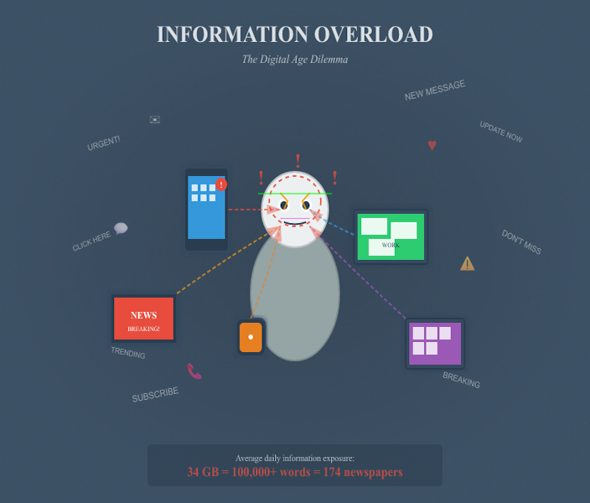
Формула для расчета неопределенности, создаваемой мусорной информацией
U — уровень неопределенности (чем выше — тем больше когнитивной перегрузки, информационного перенасыщения);
I_{t​} — общий объем потребляемой информации за единицу времени;
I_{e}​ — объем мусорной информации;
I_{s}​= I_{t}​−I_{e}​ — объем полезной информации;
α = I_{e}/ I_{t} — доля эмоциальной и "мусорной" информации​;
β — коэффициент влияния мусорной информации на рост неопределенности;
γ — коэффициент снижения неопределенности за счет получения полезной информации.
Возможная формула:
U = β ⋅ I_{e}​− γ ⋅ I_{s}​ = I_{t}​ (β ⋅ α – γ ⋅ (1 − α))
Изображение 3:4
Изображение авторское

Slide 8
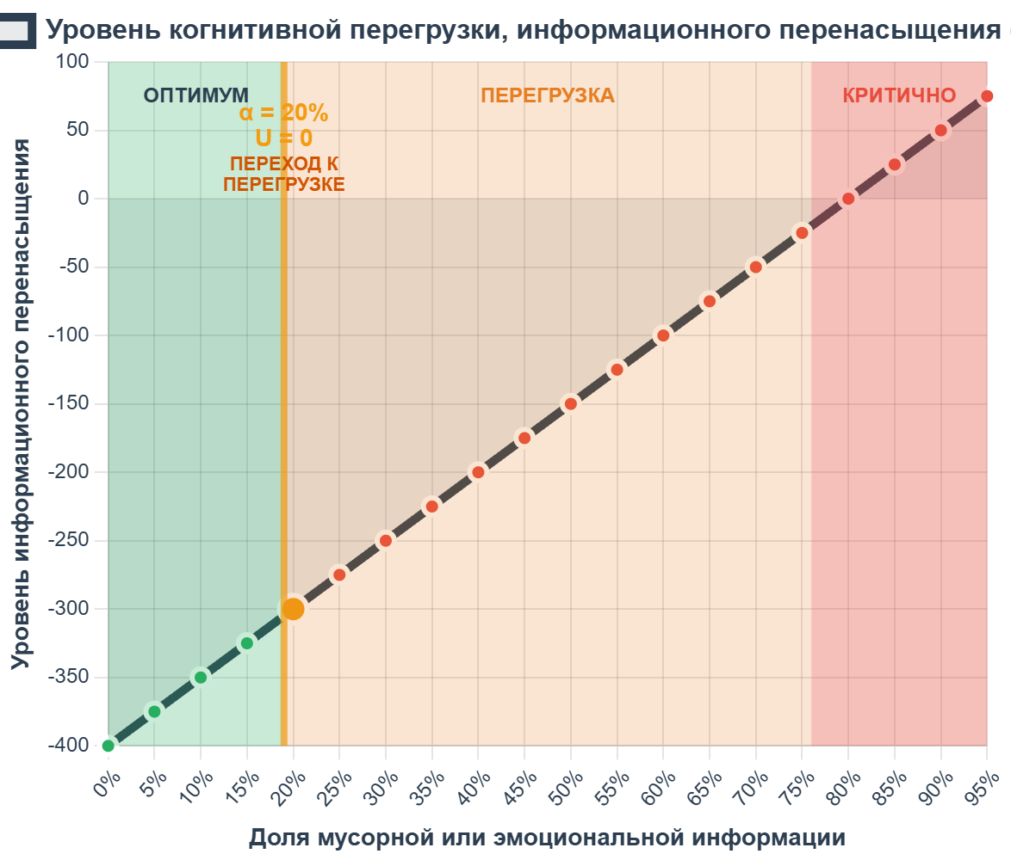

Оптимальный уровень потребления информации
Поскольку достоверных сведений о том, какая доля информации в Сети является «мусорной» нет, мы предлагаем использовать гипотезу о том, что доля такой информации соответствует принципу Парето (правило 80/20), впервые сформулированному итальянским экономистом Вильфредо Парето в 1896 г. Данный принцип демонстрирует устойчивое неравномерное распределение причин и следствий в различных системах.
В частности, мы предлагаем исходить из того, что 20% потребляемой информации дают 80% полезных знаний.
Обеспечивается максимальный уровень полезности и не создается перегрузка когнитивной сферы человека

Slide 9

Спасибо
за внимание!
Дискин Евгений Иосифович
ediskin@hse.ru

